Slide 2

INFORME 2 DE 2025 SEMESTRE COMITÉ DE CONCILIACIÓN Y DEFENSA JUDICIAL .
1. Verificación del Quorum, aprobación del orden del día.
2. Informe comité de conciliación y defensa judicial a corte diciembre 2025 (2 semestre), actividades relacionadas con asuntos analizados el comité, estado del ejercicio de defensa judicial a la ADR (dic 2025), y seguimiento y aprobación a la política de prevención del daño antijurídico 2024-2025 y 2026-2027.
Se adjunta informe ejecutivo relacionado con el balance y estados de las actuaciones de los comités 2025.
3. Proposiciones y varios.
AGENCIA DE DESARROLLO RURAL
29 de diciembre de 2025

Slide 3
INFORME COMITÉ DE CONCILIACIÓN Y DEFENSA JUDICIAL ADR SEGUNDO SEMESTRE 2025
Antecedentes:
El Comité de Conciliación instituido en la ley 2020 de 2022, fue reglamentado al interior de la Agencia de Desarrollo Rural, mediante Resolución interna 003 de 2023; la citada disposición determinó como función principal la de adelantar los estudio, análisis y formulación de políticas sobre prevención del daño antijurídico y defensa de los intereses de la entidad.
Adicionalmente determinó su estructura y la forma de operar.
Integrantes Permanentes:
El Presidente de la Agencia de Desarrollo Rural o su delegado, quien lo presidirá.
El Jefe de la Oficina Jurídica.
El Secretario General.
El Vicepresidente de Gestión Contractual.
El Vicepresidente de Integración Productiva.
El Vicepresidente de Proyectos.
El/la secretario/a técnico/a del Comité.
Jefe /Control Interno.
El/la apoderados.
El/la Jefe de Oficina de Planeación y Colaboradores o Servidores
Invitados - Agencia Nacional de Defensa Jurídica del Estado (invitada).

Slide 4
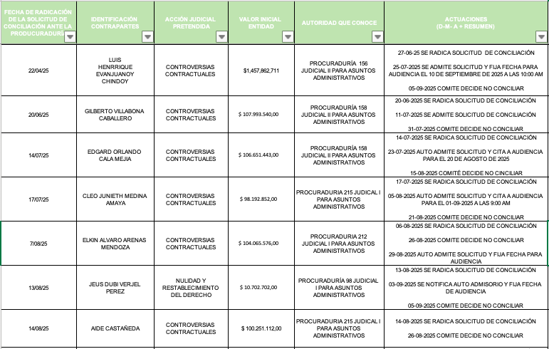
CONCILIACIONES EXTRAJUDICIALES ADELANTADAS ANTE EL COMITÉ 2 SEMESTRE 2025

Slide 5
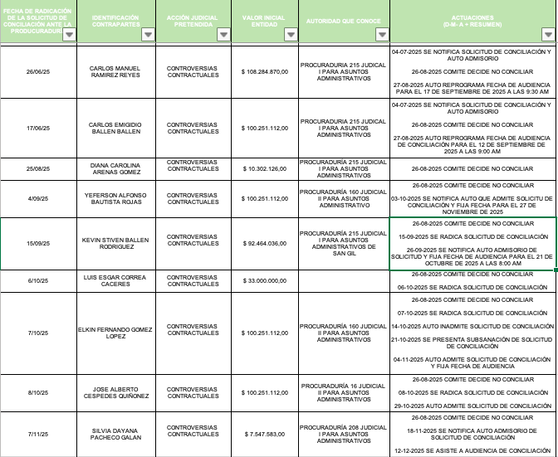

Slide 6
ESTADO ACTUAL PROCESOS JUDICIALES ADR

Slide 7

PLAN DE ACCIÓN PPDA 2024-2025
CRITERIO | CAUSA EKOGUI | JUSTIFICACIÓN | SUBCAUSA | MEDIDA ¿QUÉ? | EJECUCIÓN DE LA MEDIDA | MECANISMO ¿CÓMO? | EJECUCIÓN DEL MECANISMO | ÁREA RESPONSABLE ¿QUIÉN? | DIVULGACIÓN
Otros Factores Relevantes | CONFIGURACION DEL CONTRATO REALIDAD | La Entidad no tiene litigiosidad por esta causa; sin embargo, en atención al alto número de contratos de prestación de servicios, y atendiendo las nuevas directrices fijadas por el Consejo de Estado, es procedente identificar los riesgos a fin de evitar el daño antijurídico al interior de la Agencia de Desarrollo Rural -ADR. | Inaplicación por parte de la Entidad del precedente jurisprudencial del Consejo de Estado y el desconocimiento de las normas que reglan esta materia frente al contrato realidad. | Fijar Lineamientos | Desde la Oficina Jurídica solicitará a través de memorando a la Vicepresidencia de Gestión Contractual y a Secretaria General, fijar lineamientos de prevención de configuración de contrato realidad, en el marco de los contratos de prestación de servicios; el seguimiento será semestral por cada año. | Acto administrativo | Expedición de Acto Administrativo el cual contendrá los lineamientos que prevengan el daño antijurídico en materia de contrato realidad | Vicepresidencia de Gestión Contractual / Secretaria General - Talento Humano | Circular – Memorando
Litigiosidad | ACCIDENTE DE TRABAJO O ENFERMEDAD PROFESIONAL POR CULPA PATRONAL | La Entidad escogió este insumo y esta causa teniendo en cuenta los accidentes presentados por la insuficiente implementación de medidas de protección y seguridad en las relaciones con funcionarios y contratistas, teniendo en cuenta que es una de las causas de litigio que mas impacta la misionalidad de la Entidad. | falta de cumplimiento e implementación de medidas de protección y seguridad. | Efectuar Seguimiento y control | La Oficina Jurídica solicitará a través de memorando dirigido a Secretaria General, un cronograma de actividades donde se establezca las fecha de capacitaciones a supervisores, contratistas en materia de protección y seguridad en el marco de los contratos que suscriba la Entidad entre ellos lo relacionados con los distritos de riego, las cuales deben ser como mínimo dos veces por año en vigencia de esta Política. | Capacitación presencial | Se capacitará a los funcionarios y contratista en medidas de protección y cumpliento de las reglas en materia de prevención de accidentes de trabajo | Secretaria General - Talento Humano | Circular – Memorando
www.adr.gov.co

Slide 8
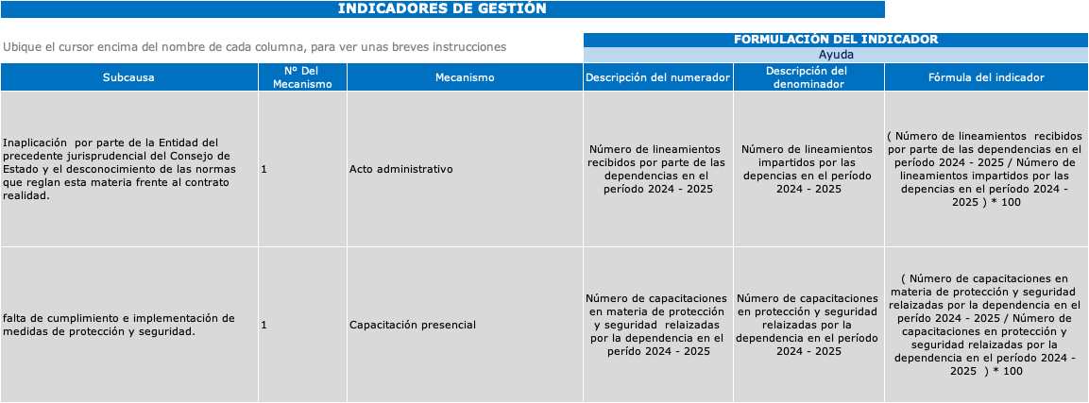
PPDA INDICADORES DE GESTGIÓN 2024-2025
www.adr.gov.co

Slide 9
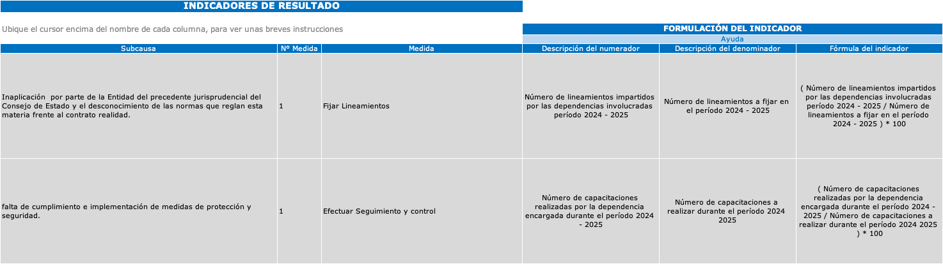
PPDA 2024 -2025 INDICADORES DE RESULTADO
www.adr.gov.co

Slide 10
PPDA 2026-2027

Slide 11
IND DE GESTIÓN
PPDA 2026-2027

Slide 12
IND. DE RESULTADOS
PPDA 2026-2027

Slide 13
CONCLUSIONES
El comité atendió 16 solicitudes de conciliación extrajudicial, la cuales se atendieron en el marco de la convocatorias de sesiones formal.
Para el 2025 el Comité de Conciliación y defensa Judicial aprobó de la directriz institucional No1 de 2025, con el objeto de atender las solicitudes del incumplimiento del pago de honorarios en el marco de contratos de servicios suscritos por terceros y AGROORIENTAL.
A la fecha la entidad refleja 140 procesos activos, de un inventario de 242 procesos totales. Con un valor aproximado de $ 1.709.180,90(Millones).
La tasa de éxito procesal del semestre es favorable, solo se refleja un (1) caso desfavorables, respecto de doce (12) casos favorables.
A fecha 26 de diciembre se aprobó la PPDA para la vigencia 2026-2027, destacando 2 causas y dos subcausas, asociadas con la configuración del contrato realidad, y el cumplimiento de contratos derivados por la no ejecución de prestaciones, procediendo a su registro en la plataforma de defensa jurídica del estado EKOGUI.
En el seguimiento realizado a la política de prevención del daño vigencia 2024-2025, hecha la evaluación, la entidad en relación con la causa No1 asociada con la configuración del contrato realidad ratificó los lineamientos para la atención de estos contratos, establecidos en la circular 044 de 2024, dirigida a jefes de dependencias, supervisores y servidores públicos de la agencia de desarrollo rural – ADR. Igualmente se acredito la relación constante de capacitaciones relacionadas con la segunda causa, relativa a accidentes de trabajo y riesgos profesionales, evidenciando el cumplimiento de la política para esta vigencia.

